Slide 1
Овощи и фрукты
Интерактивная игра

Slide 2
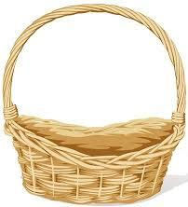
Собери фрукты

Slide 3
Собери овощи

Slide 4
Четвёртый лишний

Slide 5
Четвёртый лишний

Slide 6
Четвёртый лишний

Slide 7
Четвёртый лишний

